Slide 1

Правила общения в чатах

Slide 2

Время
Задавайте вопросы в чате с 8:00 до 20:00.
Старайтесь не писать в чат на выходных (только в случае крайней необходимости).

Slide 3


Вежливость и обращения
Здравствуйте, подскажите, пожалуйста, расписание.
Кто-нибудь фотал расписание????
Александра Васильевна, у нас завтра алгебра или геометрия?
Че завтра?? Алгебра?

Slide 4
Четкие и краткие формулировки
скажите
что
задали
по
математике
на
завтра
????!!??
Чет нифига опять не понял че завтра математика какая? Че задали? Киньте домашку(((((((((((((((((((((((((((
Подскажите д.з. по математике на завтра, пожалуйста.

Slide 5
Грамотность
Сколька завтро уроков? Што задоли скажыти
Скажите, пожалуйста, сколько завтра уроков и что задали.

Slide 6
Решение личных вопросов
Я опоздаю, потому что…
Меня завтра не будет…
Мне необходима справка…
Мне стало плохо…
Я бы хотел…
Только в личных сообщениях!

Slide 7
Фото
Строго запрещено выкладывать фото, где есть другие люди (одноклассники, учителя и др.) без их согласия.
Это нарушение закона!

Slide 8
Запрос одной и той же информации
Не засоряйте чат лишним
Смотрите предыдущие сообщения, а не задавайте вопросы повторно

Slide 9
Споры и конфликты
Чат – это не место для споров и выяснения отношений. Все спорные вопросы необходимо решать лично офлайн!

Slide 10


Голосовые сообщения
Категорически запрещены!

Slide 11
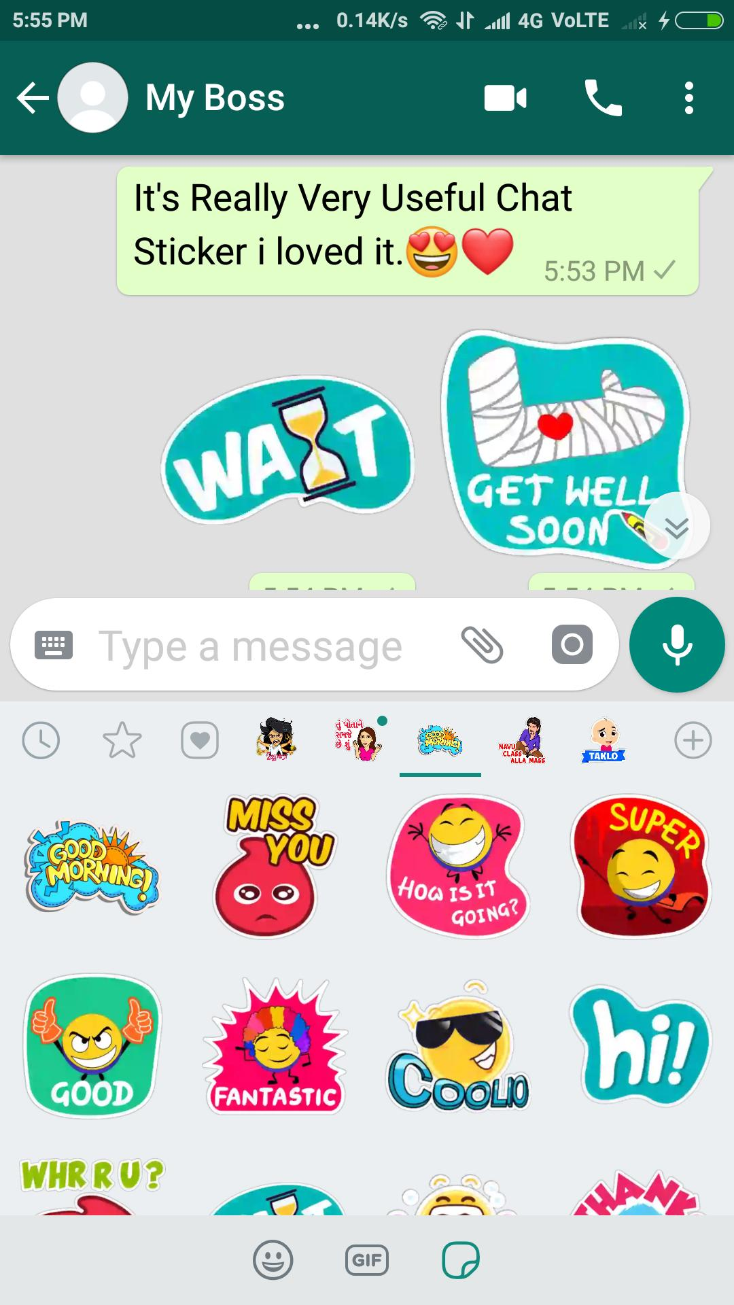
Фамильярный стиль, стикеры и эмодзи
Ок
Спс
Ясно
Хз
…
Не превращать чат в помойку!
Эмодзи использовать умеренно и по делу.

Slide 12



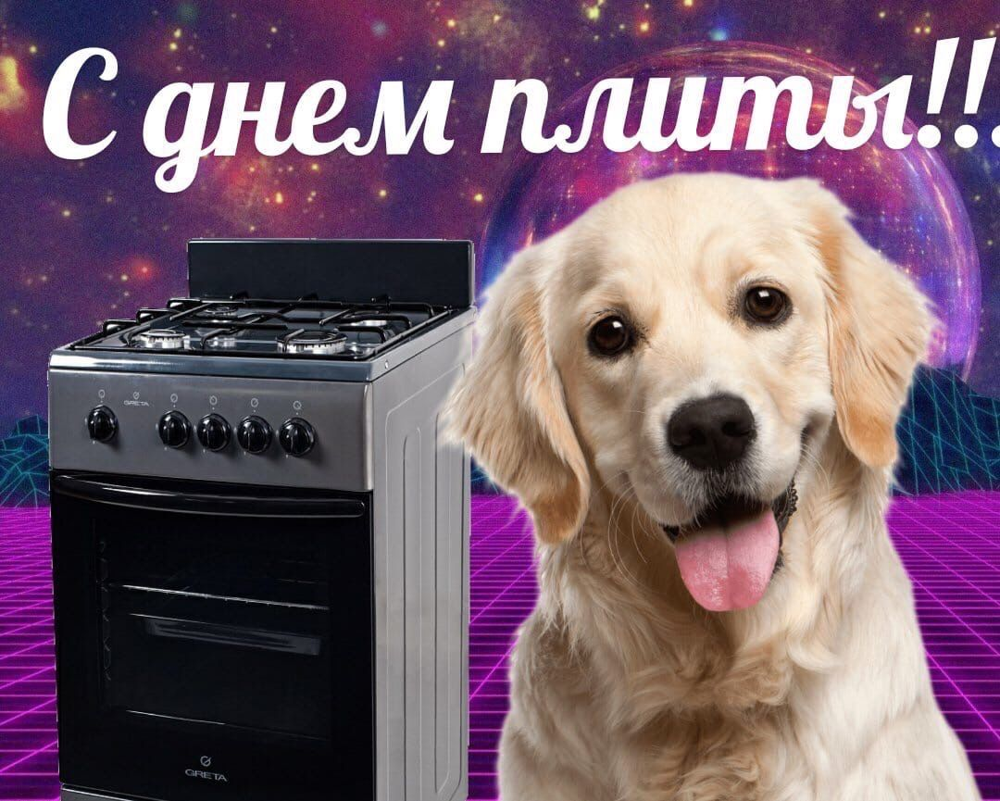
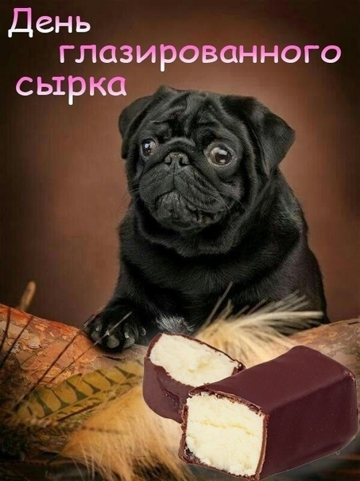









Картинки, видео и пожелания
Доброе утро всем!!!
Спокойной ночи!
С первым днём осени!

